Slide 1
面向对象进阶

Slide 2
面向对象进阶第一天同学们需要学习什么？
static关键字
设计模式：单例
面向对象三大特征：继承
开发中如何定义一个共享的信息，给所有对象共享访问，如在线人数信息等。
有些类只需要一个对象就可以了，如任务管理器对象，如何实现一个类只能对外产生同一个对象
大量角色类的属性和行为存在重复代码，如果把一类的角色信息进行优化，提升代码复用，降低代码冗余

Slide 3
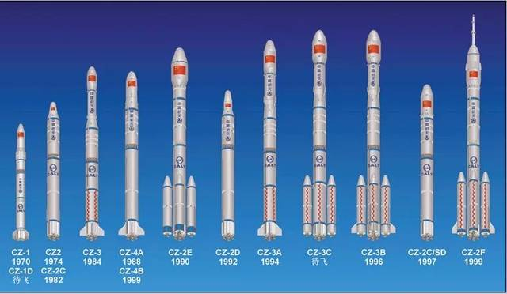
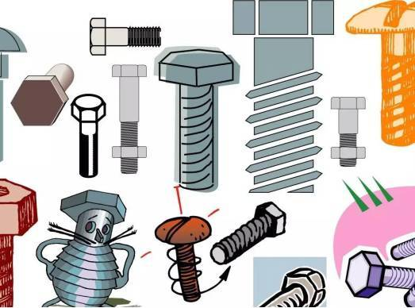


面向对象知识的学习建议
多关注语法的基本作用和流程
多进行思考和语法记忆
要自信，不要在短期想能做什么？

Slide 4
静态关键字：static
static的作用、修饰成员变量的用法
static修饰成员变量的内存原理
static修饰成员方法的基本用法
static修饰成员方法的内存原理
static实际应用案例：设计工具类
static的注意事项总结[面试热点]
static应用知识：代码块
static应用知识：单例
面向对象三大特征之二：继承

Slide 5

static关键字的作用
static是静态的意思，可以修饰成员变量和成员方法。
static修饰成员变量表示该成员变量只在内存中只存储一份，可以被共享访问、修改。
public class User { // 成员变量 public static int onlineNumber= 161; private String name; private int age;
… }

Slide 6
成员变量可以分为2类
静态成员变量（有static修饰，属于类，内存中加载一次）: 常表示如在线人数信息、等需要被共享的信息，可以被共享访问。
实例成员变量（无static修饰，存在于每个对象中）：常表示姓名name、年龄age、等属于每个对象的信息。
public class User {
// 静态成员变量 public static String onlineNumber= 161; }
类名.静态成员变量。（推荐） 对象.静态成员变量。（不推荐）
public class User { public static String onlineNumber= 161; // 实例成员变量 private String name; private int age;
… }
对象.实例成员变量。
Notes:
也有地方把静态方法称为类方法，把实例方法称为非静态方法或者对象方法。我们重点需要理解方法的所属性和调用关系。

Slide 7
成员变量的分类和访问分别是什么样的？
静态成员变量（有static修饰，属于类、加载一次，可以被共享访问），访问格式
实例成员变量（无static修饰，属于对象），访问格式：
两种成员变量各自在什么情况下定义？
静态成员变量：表示在线人数等需要被共享的信息。
实例成员变量：属于每个对象，且每个对象信息不同时（name,age,…等）
类名.静态成员变量(推荐)
对象.静态成员变量(不推荐)。
对象.实例成员变量。

Slide 8
静态关键字：static
static的作用、修饰成员变量的用法
static修饰成员变量的内存原理
static修饰成员方法的基本用法
static修饰成员方法的内存原理
static实际应用案例：使用静态方法定义工具类
static的注意事项
static应用知识：代码块
static应用知识：单例
面向对象三大特征之二：继承

Slide 9
public class User { // 静态成员变量：有static修饰，属于类，加载一次，可以被共享访问 public static int onLineNumber = 161; // 实例成员变量：无static修饰，属于每个对象 private String name; private int age; public static void main(String[] args) { // 1、类名.静态成员变量 System.out.println(User.onLineNumber); System.out.println(onLineNumber); User.onLineNumber++; // System.out.println(name); // 报错！
// 2、创建用户对象: 对象.实例成员变量 User u1 = new User(); u1.name = "孙悟空"; u1.age = 35; System.out.println(u1.name); System.out.println(u1.age); // 对象名称.静态成员变量( 不推荐 ) u1.onLineNumber++; User u2 = new User(); u2.name = "猪八戒"; u2.age = 29; System.out.println(u2.name); System.out.println(u2.age); // 对象名称.静态成员变量( 不推荐 ) u2.onLineNumber++; System.out.println(User.onLineNumber); // 164 } }
堆内存
6acbcfc0
String name
孙悟空
onLineNumber ： 162
onLineNumber ： 163
onLineNumber ： 161
int age
onLineNumber ： 164
main…
35
User u1
6acbcfc1
User类静态变量区
6acbcfc0
String name
猪八戒
User u2
int age
6acbcfc1
29
User.class
main
栈内存
方法区

Slide 10
静态关键字：static
static的作用、修饰成员变量的用法
static修饰成员变量的内存原理
static修饰成员方法的基本用法
static修饰成员方法的内存原理
static实际应用案例：使用静态方法定义工具类
static的注意事项
static应用知识：代码块
static应用知识：单例
面向对象三大特征之二：继承

Slide 11

之前我们定义的方法有的有static修饰，有的是没有的，有什么不同？
public void run(){ System.out.println(name +"正在好好学习，天天向上~~"); }
public static int getMax(int a , int b){ return a > b ? a : b; }

Slide 12
成员方法的分类：
静态成员方法（有static修饰，属于类），建议用类名访问，也可以用对象访问。
实例成员方法（无static修饰，属于对象），只能用对象触发访问。
使用场景
表示对象自己的行为的，且方法中需要访问实例成员的，则该方法必须申明成实例方法。
如果该方法是以执行一个共用功能为目的，则可以申明成静态方法。
Notes:
Java API就是Java提供给我们使用的类，这些类将底层的实现封装了起来，我们不需要关心这些类是如何实现的，只需要学习这些类如何使用。
我们可以通过查帮助文档来了解Java提供的API如何使用

Slide 13
成员方法的分类和访问分别是什么样的？
静态成员方法（有static修饰，属于类和对象共享）访问格式：
类名.静态成员方法。
对象.静态成员方法。（不推荐）
实例成员方法（无static修饰，属于对象）的访问格式：
对象.实例成员方法。
每种成员方法的使用场景是怎么样的？
表示对象自己的行为的，且方法中需要访问实例成员的，则该方法必须申明成实例方法。
如果该方法是以执行一个通用功能为目的，或者需要方便访问，则可以申明成静态方法

Slide 14
定义员工类的实例
8 分钟
需求：请完成一个标准实体类的设计，并提供如下要求实现。
①：某公司的员工信息系统中，需要定义一个公司的员工类Employee，包含如下信息（name, age , 所在部门名称dept ） , 定义一个静态的成员变量company记录公司的名称。
②：需要在Employee类中定义一个方法showInfos()，用于输出当前员工对象的信息。如name, age ，dept 以及公司名称company的信息。
③：需要在Employee类中定义定义一个通用的静态方法compareByAge，用于传输两个员工对象的年龄进入，并返回比较较大的年龄，例如：2个人中的最大年龄是:45岁。

Slide 15
静态关键字：static
static的作用、修饰成员变量的用法
static修饰成员变量的内存原理
static修饰成员方法的基本用法
static修饰成员方法的内存原理
static实际应用案例：定义工具类
static的注意事项
static应用知识：代码块
static应用知识：单例
面向对象三大特征之二：继承

Slide 16
堆内存
public class Student { private String name; // 1. 实例方法: 无static修饰的，属于对象的 public void study(){ System.out.println(name + “在好好学习~~~”); } // 2. 静态方法：有static修饰，属于类和对象共享的 public static int getMax(int a , int b){ return a > b ? a : b; } public static void main(String[] args) { // 1. 类名.静态成员方法 System.out.println(Student.getMax(10 , 2)); // 注意：同一个类中访问静态成员类名可以不写 System.out.println(getMax(2 , 10)); // 2. 对象.实例成员方法 // study(); // 会报错 Student s = new Student(); s.name = "猪八戒"; s.study(); // 3. 对象.静态成员方法。（不推荐） System.out.println(s.getMax(20 , 10)); } }
6acbcfc0
String name
猪八戒
main…
方法的引用
Student s
6acbcfc0
Student.class
main方法（static）
getMax方法(static)
栈内存
方法区
study实例方法

Slide 17
静态关键字：static
static的作用、修饰成员变量的用法
static修饰成员变量的内存原理
static修饰成员方法的基本用法
static修饰成员方法的内存原理
static实际应用案例：定义工具类
static的注意事项
static应用知识：代码块
static应用知识：单例
面向对象三大特征之二：继承

Slide 18
工具类：
工具类中定义的都是一些静态方法，每个方法都是以完成一个共用的功能为目的。
Notes:
Java API就是Java提供给我们使用的类，这些类将底层的实现封装了起来，我们不需要关心这些类是如何实现的，只需要学习这些类如何使用。
我们可以通过查帮助文档来了解Java提供的API如何使用

Slide 19

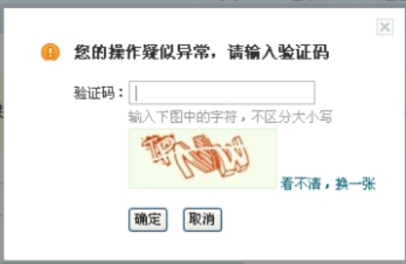
案例导学：
在企业的管理系统中，通常需要在一个系统的很多业务处使用验证码进行防刷新等安全控制。
现状问题分析：
如果登录和注册等多处地方都存在验证码逻辑，就会导致同一个功能多处开发，会出现代码重复度过高。
Notes:
Java API就是Java提供给我们使用的类，这些类将底层的实现封装了起来，我们不需要关心这些类是如何实现的，只需要学习这些类如何使用。
我们可以通过查帮助文档来了解Java提供的API如何使用

Slide 20
工具类的好处
一是调用方便，二是提高了代码复用（一次编写，处处可用）
为什么工具类中的方法不用实例方法做？
实例方法需要创建对象调用，此时用对象只是为了调用方法，这样只会浪费内存。
Notes:
Java API就是Java提供给我们使用的类，这些类将底层的实现封装了起来，我们不需要关心这些类是如何实现的，只需要学习这些类如何使用。
我们可以通过查帮助文档来了解Java提供的API如何使用

Slide 21
工具类的定义注意
建议将工具类的构造器进行私有，工具类无需创建对象。
里面都是静态方法，直接用类名访问即可。
Notes:
Java API就是Java提供给我们使用的类，这些类将底层的实现封装了起来，我们不需要关心这些类是如何实现的，只需要学习这些类如何使用。
我们可以通过查帮助文档来了解Java提供的API如何使用

Slide 22
工具类是什么，有什么好处？
内部都是一些静态方法，每个方法完成一个功能
一次编写，处处可用，提高代码的重用性。
工具类有什么要求？
建议工具类的构造器私有化处理。
工具类不需要创建对象。

Slide 23
定义数组工具类
10 分钟
需求：在实际开发中，经常会遇到一些数组使用的工具类。请按照如下要求编写一个数组的工具类：ArraysUtils
：我们知道数组对象直接输出的时候是输出对象的地址的，而项目中很多地方都需要返回数组的内容，请在ArraysUtils中提供一个工具类方法toString，用于返回整数数组的内容，返回的字符串格式如：[10, 20, 50, 34, 100]（只考虑整数数组，且只考虑一维数组）
：经常需要统计平均值，平均值为去掉最低分和最高分后的分值，请提供这样一个工具方法getAerage，用于返回平均分。（只考虑浮点型数组，且只考虑一维数组）
：定义一个测试类TestDemo，调用该工具类的工具方法，并返回结果。

Slide 24
静态关键字：static
static的作用、修饰成员变量的用法
static修饰成员变量的内存原理
static修饰成员方法的基本用法
static修饰成员方法的内存原理
static实际应用案例：使用静态方法定义工具类
static的注意事项
static应用知识：代码块
static应用知识：单例
面向对象三大特征之二：继承

Slide 25
static访问注意实现：
静态方法只能访问静态的成员，不可以直接访问实例成员。
实例方法可以访问静态的成员，也可以访问实例成员。
静态方法中是不可以出现this关键字的。
Notes:
Java API就是Java提供给我们使用的类，这些类将底层的实现封装了起来，我们不需要关心这些类是如何实现的，只需要学习这些类如何使用。
我们可以通过查帮助文档来了解Java提供的API如何使用

Slide 26
静态关键字：static
static应用知识：代码块
代码块的分类、作用
静态代码块的应用案例
static应用知识：单例
面向对象三大特征之二：继承

Slide 27
代码块概述
代码块是类的5大成分之一（成员变量、构造器，方法，代码块，内部类），定义在类中方法外。
在Java类下，使用 { } 括起来的代码被称为代码块 。
代码块分为
静态代码块:
格式：static{}
特点：需要通过static关键字修饰，随着类的加载而加载，并且自动触发、只执行一次
使用场景：在类加载的时候做一些静态数据初始化的操作，以便后续使用。
构造代码块（了解，用的少）：
格式：{}
特点：每次创建对象，调用构造器执行时，都会执行该代码块中的代码，并且在构造器执行前执行
使用场景：初始化实例资源。

Slide 28
静态关键字：static
static应用知识：代码块
代码块的分类、作用
静态代码块的应用案例
static应用知识：单例
面向对象三大特征之二：继承

Slide 29
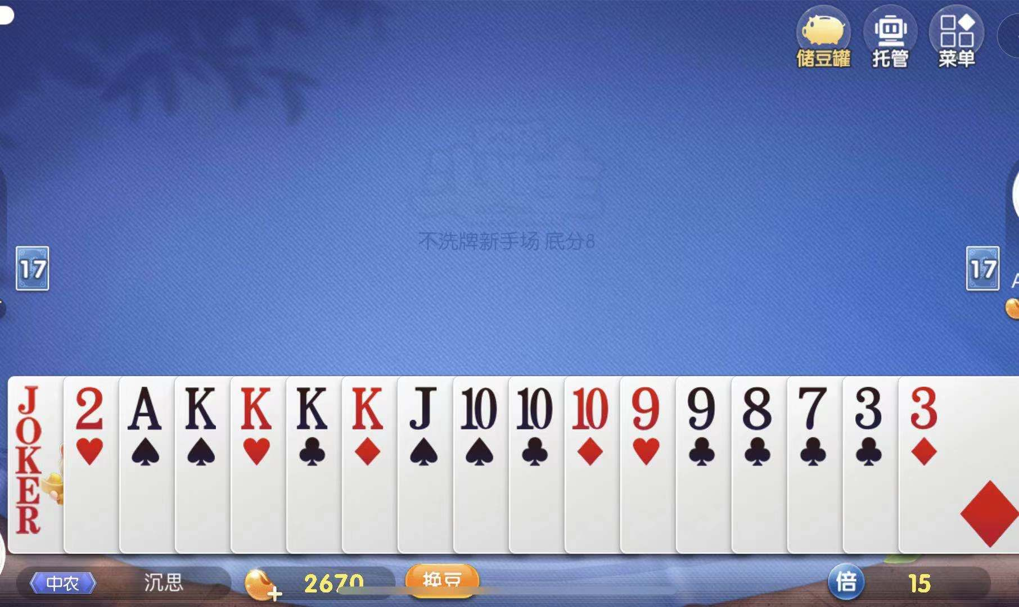
斗地主游戏
需求： 在启动游戏房间的时候，应该提前准备好54张牌，后续才可以直接使用这些牌数据。
分析：
该房间只需要一副牌。
定义一个静态的ArrayList集合存储54张牌对象，静态的集合只会加载一份。
在启动游戏房间前，应该将54张牌初始化好
当系统启动的同时需要准备好54张牌数据，此时可以用静态代码块完成。

Slide 30
静态代码块的作用是什么?
如果要在启动系统时对数据进行初始化。
建议使用静态代码块完成数据的初始化操作，代码优雅。

Slide 31
静态关键字：static
static应用知识：代码块
static应用知识：单例设计模式
设计模式、单例模式介绍、饿汉单例模式
懒汉单例模式
面向对象三大特征之二：继承

Slide 32
什么是设计模式（Design pattern）
开发中经常遇到一些问题，一个问题通常有n种解法的，但其中肯定有一种解法是最优的，这个最优的解法被人总结出来了，称之为设计模式。
设计模式有20多种，对应20多种软件开发中会遇到的问题，学设计模式主要是学2点：
第一：这种模式用来解决什么问题。
第二：遇到这种问题了，该模式是怎么写的，他是如何解决这个问题的。
单例模式
可以保证系统中，应用该模式的这个类永远只有一个实例，即一个类永远只能创建一个对象。
例如任务管理器对象我们只需要一个就可以解决问题了，这样可以节省内存空间。

Slide 33
单例的实现方式很多
饿汉单例模式。
懒汉单例模式。
…

Slide 34
饿汉单例设计模式
在用类获取对象的时候，对象已经提前为你创建好了。
设计步骤：
定义一个类，把构造器私有。
定义一个静态变量存储一个对象。
/** a、定义一个单例类 */ public class SingleInstance { /** c.定义一个静态变量存储一个对象即可 :属于类，与类一起加载一次 */ public static SingleInstance instance = new SingleInstance (); /** b.单例必须私有构造器*/ private SingleInstance (){ System.out.println("创建了一个对象"); } }

Slide 35
饿汉单例的实现步骤?
定义一个类，把构造器私有。
定义一个静态变量存储一个对象

Slide 36
静态关键字：static
static应用知识：代码块
static应用知识：单例设计模式
设计模式、单例模式介绍、饿汉单例模式
懒汉单例模式
面向对象三大特征之二：继承

Slide 37
懒汉单例设计模式
在真正需要该对象的时候，才去创建一个对象(延迟加载对象)。
设计步骤：
定义一个类，把构造器私有。
定义一个静态变量存储一个对象。
提供一个返回单例对象的方法
/** 定义一个单例类 */ class SingleInstance{ /** 定义一个静态变量存储一个对象即可 :属于类，与类一起加载一次 */ public static SingleInstance instance ; // null /** 单例必须私有构造器*/ private SingleInstance(){} /** 必须提供一个方法返回一个单例对象 */ public static SingleInstance getInstance(){ ... return ...; } }

Slide 38
懒汉单例的实现步骤?
定义一个类，把构造器私有。
定义一个静态变量存储一个对象。
提供一个返回单例对象的方法

Slide 39
静态关键字：static
static应用知识：代码块
static应用知识：单例设计模式
面向对象三大特征之二：继承
继承概述、使用继承的好处
继承的设计规范、内存运行原理
继承的特点
继承后：成员变量、成员方法的访问特点
继承后：方法重写
继承后：子类构造器的特点
继承后：子类构造器访问父类有参构造器
this、super使用总结

Slide 40
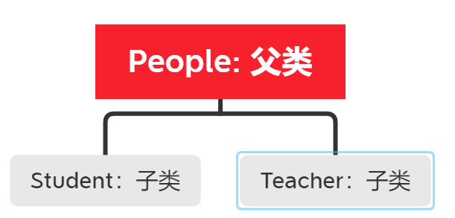
什么是继承？
Java中提供一个关键字extends，用这个关键字，我们可以让一个类和另一个类建立起父子关系。
Student称为子类（派生类），People称为父类(基类 或超类)。
public class Student extends People {}
为什么用继承？
使用继承的好处
当子类继承父类后，就可以直接使用父类公共的属性和方法了。因此，用好这个技术可以很好的我们提高代码的复用性
Notes:
Java API就是Java提供给我们使用的类，这些类将底层的实现封装了起来，我们不需要关心这些类是如何实现的，只需要学习这些类如何使用。
我们可以通过查帮助文档来了解Java提供的API如何使用

Slide 41
案例练习：请阅读以下代码存在的问题，并使用继承这个技术进行优化
public class Student{ private String name; private int age;
public void study(){ System.out.println("努力学习"); }
public String getName() { return name; } public void setName(String name) { this.name = name; } public int getAge() { return age; } public void setAge(int age) { this.age = age; } }
public class Teacher { private String name; private int age;
public void teach(){ System.out.println("教书育人"); }
public String getName() { return name; } public void setName(String name) { this.name = name; } public int getAge() { return age; } public void setAge(int age) { this.age = age; } }
相同的属性
相同特征
相同的方法
Notes:
（开场几句）
在学习继承之前，我们先看一个类，学生类，这个类大家并不陌生，包含两个属性和对应的get,set方法，另外还有一个学习的方法study。(切PPT）
再来看另一个类，差不多，只不过学习的方法没有了，改成了教学的方法teach。(切PPT）
我们这里要思考一个问题，不管是老师还是学生，都拥有姓名年龄这两个属性是合理的，他们都具有相同的属性（切PPT）
对应的get、set方法的存在也是合理的，他们都具有相同的方法（切PPT）
不同之处就在于一个拥有学习方法，一个拥有教学方法。这里我们主要研究这些相同的东西，我们看这些相同的东西能不能说成是具相同的特征？（切PPT）
假如我们把这些相同的特征抽取出来，不写在原始的类里面了，原始的类会变成什么样子？(切PPT）

Slide 42
解决方案：把相同的属性和行为抽离出来，可以降低重复代码的书写，抽取出来放到何处呢？
public class Student { private String name; private int age;
public void study(){ System.out.println("努力学习"); }
public String getName() { return name; } public void setName(String name) { this.name = name; } public int getAge() { return age; } public void setAge(int age) { this.age = age; } }
public class Teacher { private String name; private int age;
public void teach(){ System.out.println("教书育人"); }
public String getName() { return name; } public void setName(String name) { this.name = name; } public int getAge() { return age; } public void setAge(int age) { this.age = age; } }
相同的属性
相同特征
相同的方法
Notes:
我们把代码整理一下，原始的代码就变成的这样(切PPT）

Slide 43
你俩什么身份啊
我的东西你俩说用就用
解决：继承（extends）关系， 好处：提高代码复用
public class People { private String name; private int age; public String getName() { return name; } public void setName(String name) { this.name = name; } public int getAge() { return age; } public void setAge(int age) { this.age = age; } }
public class Student {
public void study(){ System.out.println("努力学习"); }
}
public class Teacher {
public void teach(){ System.out.println("教书育人"); }
}
爸爸！！！
爸爸！！！
public class Student extends People{ public void study(){ System.out.println("努力学习"); }
}
public class Teacher extends People{ public void teach(){ System.out.println("教书育人"); } }
Notes:
你所抽取的代码没有了，怎么办？我们再写一个类，先不用管它叫什么名字，但是里面一定包含着之前看到的相同的内容，是不是长这样啊(切PPT）
此时问题来了，之前的代码还对吗？是不是少东西了？所以必须有一种新的机制出现，保障学生和老师类与中间这个类产生一定的关系，有了这个关系之后，就可以实现和之前的类效果相同？（切PPT）
这个关系就是我们要讲的继承。

Slide 44
什么是继承、继承的好处
继承就是java允许我们用extends关键字，让一个类和另一个类建立起一种父子关系。
提高代码复用性，减少代码冗余，增强类的功能扩展性。
继承的格式
子类 extends父类
继承后子类的特点？
子类 继承父类，子类可以得到父类的属性和行为，子类可以使用。
Java中子类更强大

Slide 45
静态关键字：static
static应用知识：代码块
static应用知识：单例设计模式
面向对象三大特征之二：继承
继承概述
继承的设计规范、内存运行原理
继承的特点
继承后：成员变量、成员方法的访问特点
继承后：方法重写
继承后：子类构造器的特点
继承后：子类构造器访问父类有参构造器
this、super使用总结

Slide 46
继承设计规范：
子类们相同特征（共性属性，共性方法）放在父类中定义，子类独有的的属性和行为应该定义在子类自己里面。
为什么？
如果子类的独有属性、行为定义在父类中，会导致其它子类也会得到这些属性和行为，这不符合面向对象逻辑。
Notes:
Java API就是Java提供给我们使用的类，这些类将底层的实现封装了起来，我们不需要关心这些类是如何实现的，只需要学习这些类如何使用。
我们可以通过查帮助文档来了解Java提供的API如何使用

Slide 47
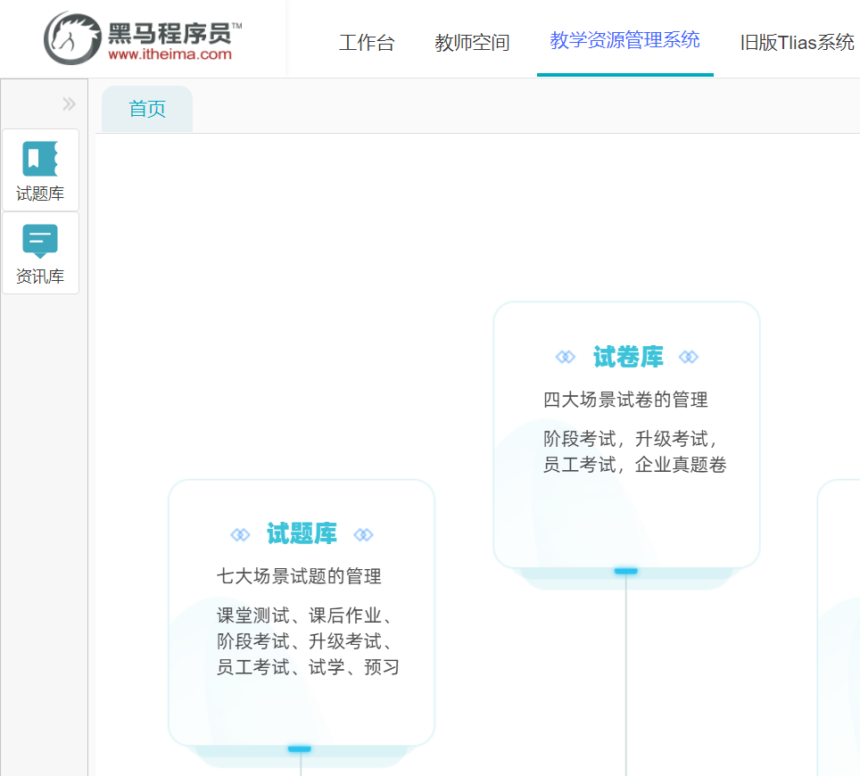
继承的设计规范
需求： 在传智教育的tlias教学资源管理系统中，存在学生、老师角色会进入系统。
分析：
学生信息和行为（名称，年龄，所在班级，查看课表，填写听课反馈）
老师信息和行为（名称，年龄，部门名称，查看课表，发布问题）
定义角色类作为父类包含属性（名称，年龄），行为（查看课表）
定义子类：学生类包含属性（所在班级），行为（填写听课反馈）
定义子类：老师类包含属性（部门名称），行为（发布问题）

Slide 48
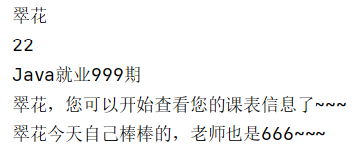
public class People { private String name; private int age; /** 共同行为 */ public void queryCourse(){ System.out.println(name + "，您可以开始查看您的课表信息了~~~"); } // getter + setter }
public class Student extends People{ private String className; /** 独有行为 */ public void writeInfo(){ System.out.println(getName() + "今天自己棒棒的，老师也是666~~~"); } // getter + setter
}
堆内存
eeff7730a
public class Test { public static void main(String[] args) { Student s = new Student(); s.setName("翠花"); // 父类的 s.setAge(22); // 父类的 s.setClassName("Java就业999期");// 子类的 System.out.println(s.getName()); System.out.println(s.getAge()); System.out.println(s.getClassName()); s.queryCourse(); // 父类的 s.writeInfo(); // 子类的 } }
父类空间（super）
子类空间（this）
String name
String className
null
翠花
Java就业999期
null
int age
0
22
getter + setter
queryCourse方法引用
getter + setter
writeInfo方法引用
Notes:
Java API就是Java提供给我们使用的类，这些类将底层的实现封装了起来，我们不需要关心这些类是如何实现的，只需要学习这些类如何使用。
我们可以通过查帮助文档来了解Java提供的API如何使用

Slide 49
继承需要满足什么样的设计规范？
子类们相同特征（共性属性，共性方法）放在父类中定义。
子类独有的的属性和行为应该定义在子类自己里面。

Slide 50
静态关键字：static
static应用知识：代码块
static应用知识：单例设计模式
面向对象三大特征之二：继承
继承概述
继承的案例、设计规范
继承的特点
继承后：成员变量、成员方法的访问特点
继承后：方法重写
继承后：子类构造器的特点
继承后：子类构造器访问父类有参构造器
this、super使用总结

Slide 51
继承的特点
子类可以继承父类的属性和行为，但是子类不能继承父类的构造器。
Java是单继承模式：一个类只能继承一个直接父类。
Java不支持多继承、但是支持多层继承。
Java中所有的类都是Object类的子类。
Notes:
Java API就是Java提供给我们使用的类，这些类将底层的实现封装了起来，我们不需要关心这些类是如何实现的，只需要学习这些类如何使用。
我们可以通过查帮助文档来了解Java提供的API如何使用

Slide 52
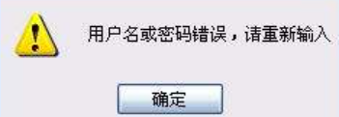
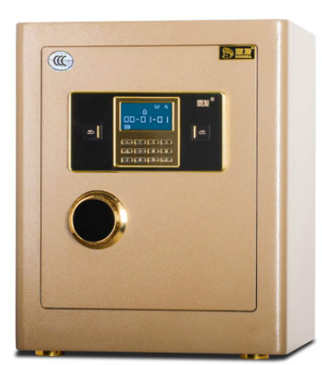

1、子类是否可以继承父类的构造器？
不可以的，子类有自己的构造器，父类构造器用于初始化父类对象。
2、子类是否可以继承父类的私有成员？
可以的，只是不能直接访问。
子类对象002
super父类成员空间
this子类成员空间
引用方法清单：
run() ; (private)
Notes:
Java API就是Java提供给我们使用的类，这些类将底层的实现封装了起来，我们不需要关心这些类是如何实现的，只需要学习这些类如何使用。
我们可以通过查帮助文档来了解Java提供的API如何使用

Slide 53
1、子类是否可以继承父类的静态成员？
有争议的知识点。
子类可以直接使用父类的静态成员（共享）
但个人认为：子类不能继承父类的静态成员。（共享并非继承）
Notes:
Java API就是Java提供给我们使用的类，这些类将底层的实现封装了起来，我们不需要关心这些类是如何实现的，只需要学习这些类如何使用。
我们可以通过查帮助文档来了解Java提供的API如何使用

Slide 54
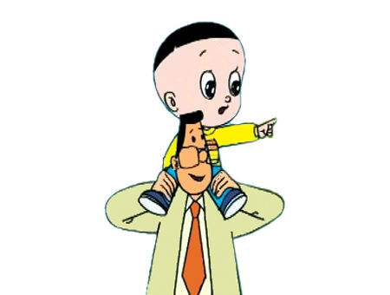

Java只支持单继承，不支持多继承。
单继承：子类只能继承一个直接父类
不支持多继承：子类不能同时继承多个父类

Slide 55



class 子类 extends 父类A , 父类B { }
为何不支持多继承，请看如下反证法：
public class 父类A { public void method(){ System.out.println("复习数学"); } }
public class 父类B { public void method(){ System.out.println("复习语文"); } }
public class 子类C extends 父类A , 父类B{
public static void main(String[] args) {
子类 z = new 子类(); z.method(); // 复习啥？出现二义性，听哪个爸爸的呢？java懵了！因此不支持多继承
}
}
Notes:
Java API就是Java提供给我们使用的类，这些类将底层的实现封装了起来，我们不需要关心这些类是如何实现的，只需要学习这些类如何使用。
我们可以通过查帮助文档来了解Java提供的API如何使用

Slide 56



Java支持多层继承
子类 A 继承父类 B ，父类B 可以 继承父类 C
A
B
C
Notes:
Java API就是Java提供给我们使用的类，这些类将底层的实现封装了起来，我们不需要关心这些类是如何实现的，只需要学习这些类如何使用。
我们可以通过查帮助文档来了解Java提供的API如何使用

Slide 57
Object特点：
Java中所有类，要么直接继承了Object , 要么默认继承了Object , 要么间接继承了Object, Object是祖宗类。
Object类
Object类
Object类
Notes:
Java API就是Java提供给我们使用的类，这些类将底层的实现封装了起来，我们不需要关心这些类是如何实现的，只需要学习这些类如何使用。
我们可以通过查帮助文档来了解Java提供的API如何使用

Slide 58
继承有哪些特点？
子类可以继承父类的属性和行为，但是子类不能继承父类的构造器。
Java是单继承模式：一个类只能继承一个直接父类。
Java不支持多继承、但是支持多层继承。
Java中所有的类都是Object类的子类。

Slide 59
静态关键字：static
static应用知识：代码块
static应用知识：单例设计模式
面向对象三大特征之二：继承
继承概述
继承的案例、设计规范
继承的特点
继承后：成员变量、成员方法的访问特点
继承后：方法重写
继承后：子类构造器的特点
继承后：子类构造器访问父类有参构造器
this、super使用总结

Slide 60
在子类方法中访问成员（成员变量、成员方法）满足：就近原则
先子类局部范围找
然后子类成员范围找
然后父类成员范围找，如果父类范围还没有找到则报错。
如果子父类中，出现了重名的成员，会优先使用子类的，此时如果一定要在子类中使用父类的怎么办？
可以通过super关键字，指定访问父类的成员。
格式：super.父类成员变量/父类成员方法
Notes:
Java API就是Java提供给我们使用的类，这些类将底层的实现封装了起来，我们不需要关心这些类是如何实现的，只需要学习这些类如何使用。
我们可以通过查帮助文档来了解Java提供的API如何使用

Slide 61
在子类方法中访问成员（成员变量、成员方法）满足：
就近原则，子类没有找子类、子类没有找父类、父类没有就报错！
如果子父类中出现了重名的成员，此时如果一定要在子类中使用父类的怎么办？
格式：super.父类成员变量/父类成员方法

Slide 62
静态关键字：static
static应用知识：代码块
static应用知识：单例设计模式
面向对象三大特征之二：继承
继承概述
继承的案例、设计规范
继承的特点
继承后：成员变量、成员方法的访问特点
继承后：方法重写
继承后：子类构造器的特点
继承后：子类构造器访问父类有参构造器
this、super使用总结

Slide 63
什么是方法重写？
在继承体系中，子类出现了和父类中一模一样的方法声明，我们就称子类这个方法是重写的方法。
方法重写的应用场景
当子类需要父类的功能，但父类的该功能不完全满足自己的需求时。
子类可以重写父类中的方法。
案例演示：
旧手机的功能只能是基本的打电话，发信息
新手机的功能需要能够：基本的打电话下支持视频通话。基本的发信息下支持发送语音和图片。
Notes:
现在资料中讲解到方法重写的练习，然后到代码中去实现。实现完毕之后，提出@Override，最后回到资料在总结一下

Slide 64
@Override重写注解
@Override是放在重写后的方法上，作为重写是否正确的校验注解。
加上该注解后如果重写错误，编译阶段会出现错误提示。
建议重写方法都加@Override注解，代码安全，优雅！
方法重写注意事项和要求
重写方法的名称、形参列表必须与被重写方法的名称和参数列表一致。
私有方法不能被重写。
子类重写父类方法时，访问权限必须大于或者等于父类 （暂时了解 ：缺省 < protected < public）
子类不能重写父类的静态方法，如果重写会报错的。
Notes:
现在资料中讲解到方法重写的练习，然后到代码中去实现。实现完毕之后，提出@Override，最后回到资料在总结一下

Slide 65
方法重写是什么样的？
子类写一个与父类申明一样的方法覆盖父类的方法。
方法重写建议加上哪个注解，有什么好处？
@Override注解可以校验重写是否正确，同时可读性好。
重写方法有哪些基本要求？
重写方法的名称和形参列表应该与被重写方法一致。
私有方法不能被重写。
子类重写父类方法时，访问权限必须大于或者等于父类被重写的方法的权限。

Slide 66
静态关键字：static
static应用知识：代码块
static应用知识：单例设计模式
面向对象三大特征之二：继承
继承概述
继承的案例、设计规范
继承的特点
继承后：成员变量、成员方法的访问特点
继承后：方法重写
继承后：子类构造器的特点
继承后：子类构造器访问父类有参构造器
this、super使用总结

Slide 67
子类继承父类后构造器的特点：
子类中所有的构造器默认都会先访问父类中无参的构造器，再执行自己。
为什么？
子类在初始化的时候，有可能会使用到父类中的数据，如果父类没有完成初始化，子类将无法使用父类的数据。
子类初始化之前，一定要调用父类构造器先完成父类数据空间的初始化。
怎么调用父类构造器的？
子类构造器的第一行语句默认都是：super()，不写也存在。
Notes:
先到代码中演示，然后再回来总结
这里是否要说一下super，如果提供了super()此类的调用，就不再有默认的第一句super()

Slide 68
子类继承父类后构造器的特点是什么样的？
子类中所有的构造器默认都会先访问父类中无参的构造器，再执行自己。

Slide 69
静态关键字：static
static应用知识：代码块
static应用知识：单例设计模式
面向对象三大特征之二：继承
继承概述
继承的案例、设计规范
继承的特点
继承后：成员变量、成员方法的访问特点
继承后：方法重写
继承后：子类构造器的特点
继承后：子类构造器访问父类有参构造器
this、super使用总结

Slide 70
super调用父类有参数构造器的作用：
初始化继承自父类的数据。
如果父类中没有无参数构造器，只有有参构造器，会出现什么现象呢？
会报错。因为子类默认是调用父类无参构造器的。
如何解决？
子类构造器中可以通过书写 super(…)，手动调用父类的有参数构造器
Notes:
先到代码中演示，然后再回来总结
这里是否要说一下super，如果提供了super()此类的调用，就不再有默认的第一句super()

Slide 71
1、super调用父类构造器的作用是什么？
通过调用父类有参数构造器来初始化继承自父类的数据

Slide 72
静态关键字：static
static应用知识：代码块
static应用知识：单例设计模式
面向对象三大特征之二：继承
继承概述
继承的案例、设计规范
继承的特点
继承后：成员变量、成员方法的访问特点
继承后：方法重写
继承后：子类构造器的特点
继承后：子类构造器访问父类有参构造器
this、super使用总结

Slide 73
this和super详情
this：代表本类对象的引用；super：代表父类存储空间的标识。
关键字 | 访问成员变量 | 访问成员方法 | 访问构造方法
this | this.成员变量 访问本类成员变量 | this.成员方法(…) 访问本类成员方法 | this(…) 访问本类构器
super | super.成员变量 访问父类成员变量 | super.成员方法(…) 访问父类成员方法 | super(…) 访问父类构造器
实际上，在以上的总结中，唯独只有this调用本类其他构造器我们是没有接触过的。

Slide 74
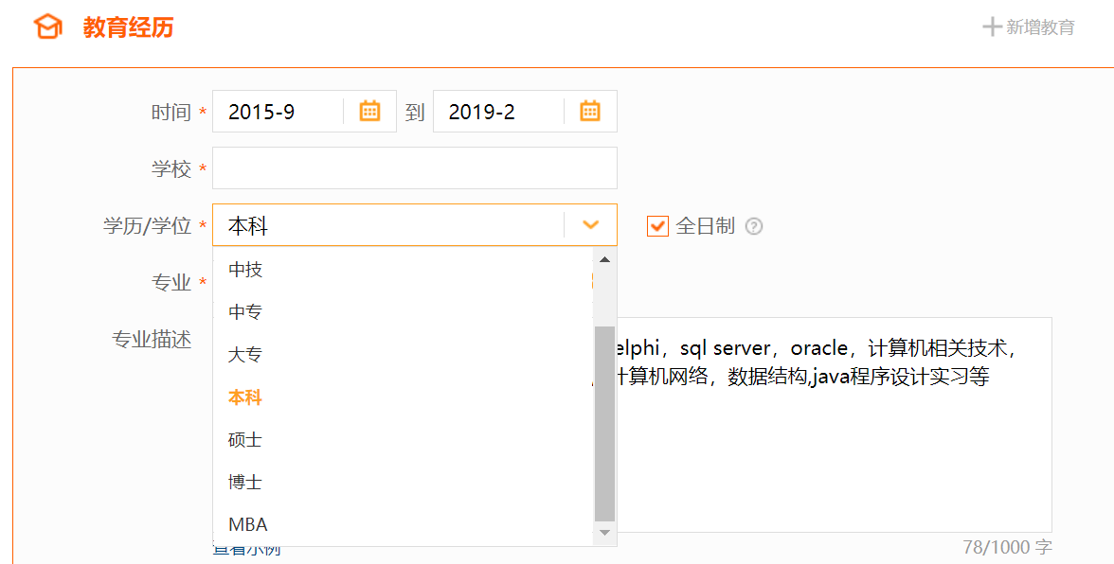
案例需求：
在学员信息登记系统中，后台创建对象封装数据的时候如果用户没有输入学校，则默认使用“黑马培训中心”。
如果用户输入了学校则使用用户输入的学校信息。
public class Student { private String schoolName; private String name;
public Student(String name){
this(name , “黑马培训中心”);
}
public Student(String name , String schoolName ){
this.name = name; this.schoolName = schoolName;
} }
this(...)和super(…)使用注意点：
子类通过 this (...）去调用本类的其他构造器，本类其他构造器会通过 super 去手动调用父类的构造器，最终还是会调用父类构造器的。
注意：this(…) super(…) 都只能放在构造器的第一行，所以二者不能共存在同一个构造器中。

